Slide 1


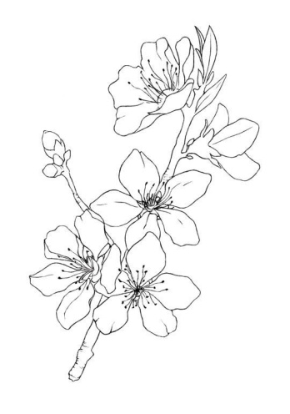

H
h
k
k
k
h
Ph¸t ©m: “hê”
Ph¸t ©m: “ca”
h
k
hoa hång
hoa loa kÌn
hoa ®µo
hoa cóc
h
h
h
h
h
h
k
k
k
k
k
k
Gợi ý hướng dẫn:
Nhận biết, phát âm các chữ cái h,k
Tìm và nối chữ cái h.k trong từ dưới hình vẽ với chữ cái
Tô màu chữ cái
Tô chữ cái h, k theo nét chấm mờ
h, k
h, k

